Slide 1
Выдающиеся представители современного отечественного искусства
Обзор ключевых фигур и направлений современного российского искусства.
Рассмотрим влияние на культуру России и всего мира.

Slide 2
Илья Кабаков: концептуализм и инсталляции
Личность и стиль
Известные работы
Философия
Один из самых известных художников-концептуалистов России.
"Жизнь обычного человека в необычных обстоятельствах".
Инсталляция "Человек, улетевший в космос из своей комнаты".

Slide 3
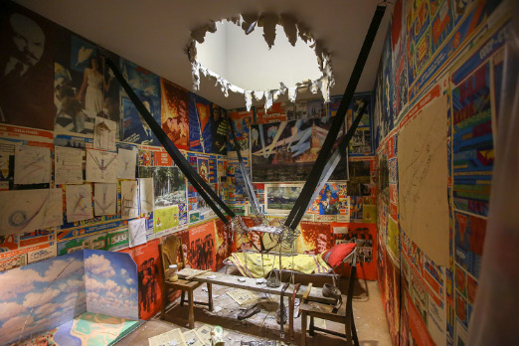
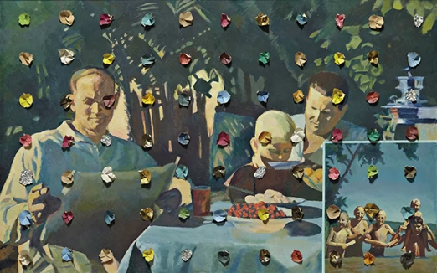
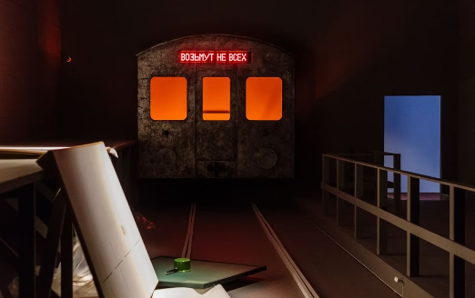
Произведения Ильи Кабакова
«Каникулы №10»
«В будущее возьмут не всех»
«Человек, который улетел в космос из своей комнаты»

Slide 4
Эрик Булатов: соц-арт и Визуальный Диалог
Соц-арт
Картина "Горизонт"
Сочетание советской идеологии и поп-арта.
Символизм и многослойность образов.
Влияние на развитие современного искусства России.
Диалог между властью и свободой.

Slide 5
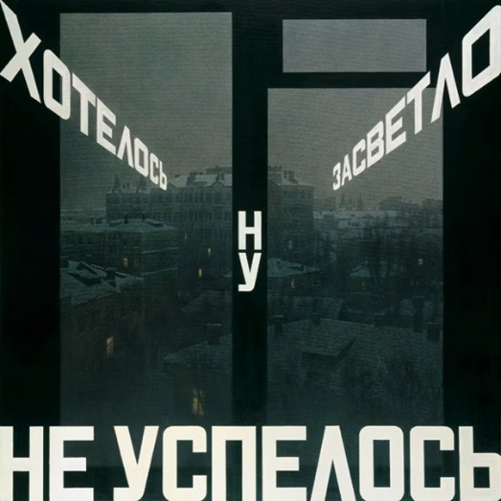
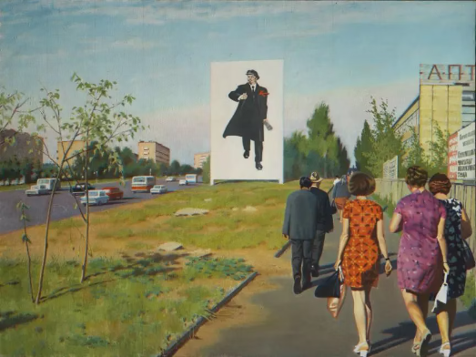
Произведения Эрика Булатова
«Улица Красикова»
«Слава КПСС»
«Хотелось засветло, ну, не успелось»

Slide 6
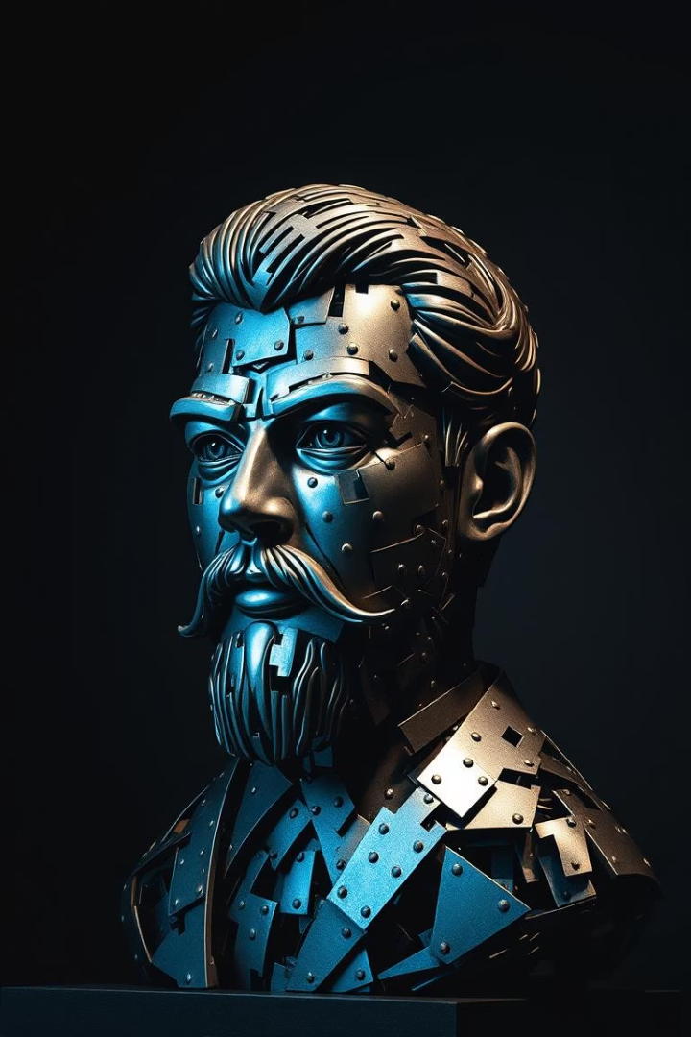
Дмитрий Гутов: переосмысление классики
Материалы
Инсталляция "Ленин"
Работа с металлом и масштабными объектами.
Деконструкция и новая интерпретация исторического образа.
Диалог
Вопросы истории и культуры через современные формы.

Slide 7
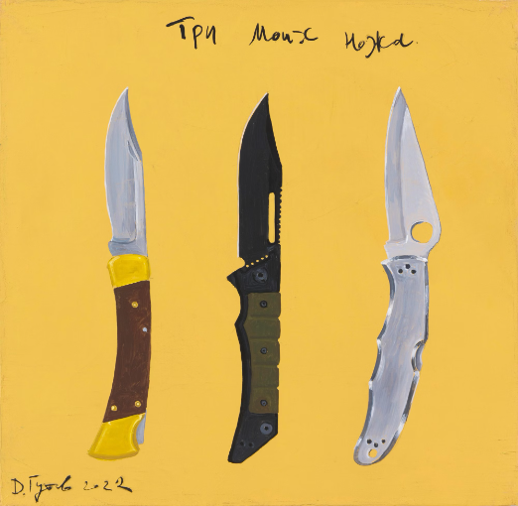
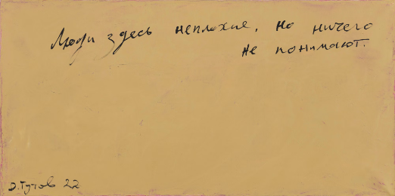
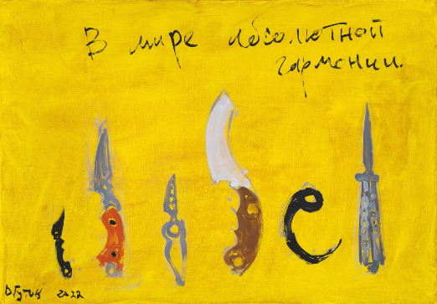
Произведения Дмитрия Гутова
«Люди здесь неплохие, но ничего не понимают»
«В мире абсолютной гармонии»
«Три моих ножа»

Slide 8
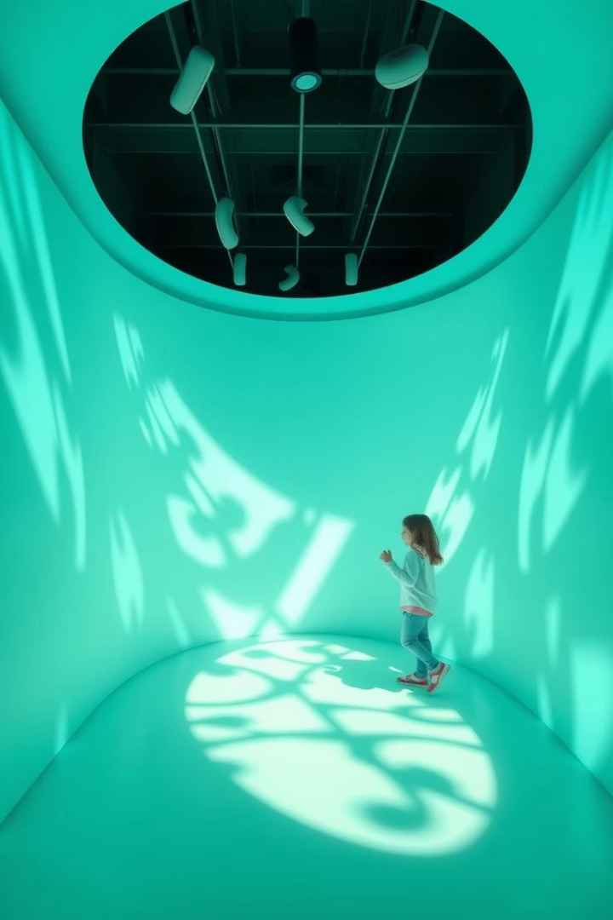
Ирина Нахова: интерактивные инсталляции
Эксперименты с формой
Использование света и пространства для вовлечения зрителя.
Взаимодействие
Создание персонального опыта через интерактивность.
Инсталляция "Комната"
Погружение во внутренний мир художника.

Slide 9
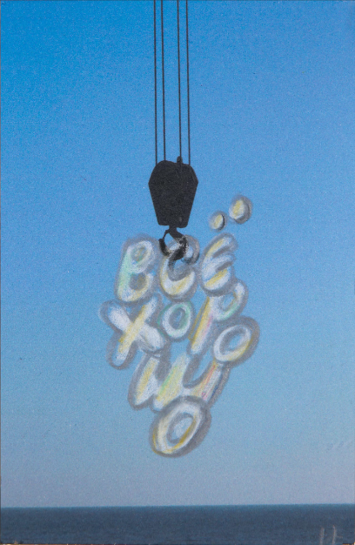
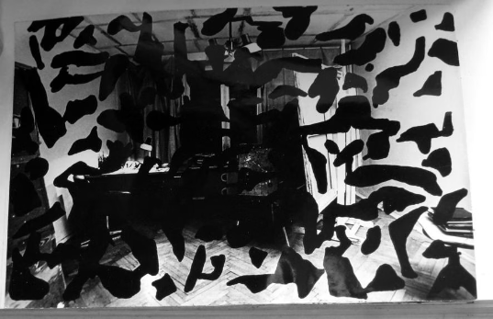
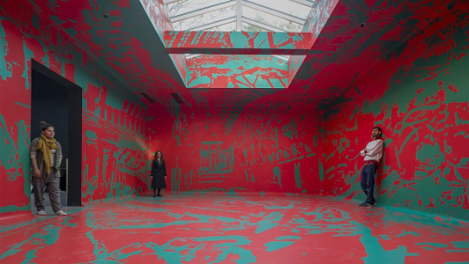
Произведения Ирины Наховой
«Без названия»
«Археология комнаты»
«Всё хорошо»

Slide 10
AES+F: цифровое искусство и визуальные эффекты
Команда
Темы
Группа художников, работающих с цифровыми технологиями.
Критика общества потребления и глобализации.
1
2
3
Проект "Last Riot"
Слияние классики и современности.

Slide 11
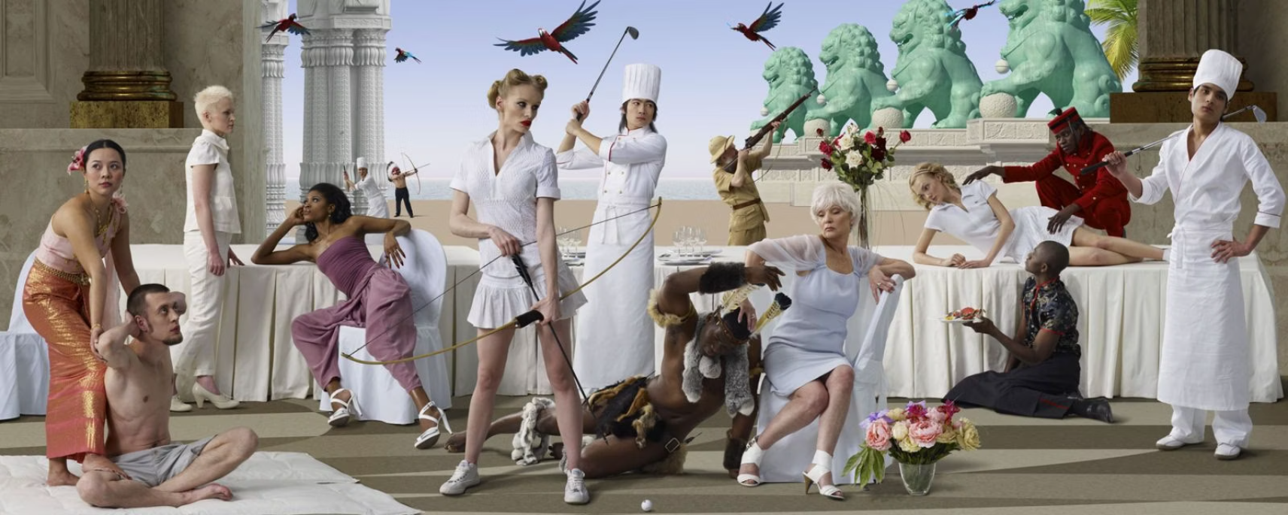

Slide 12
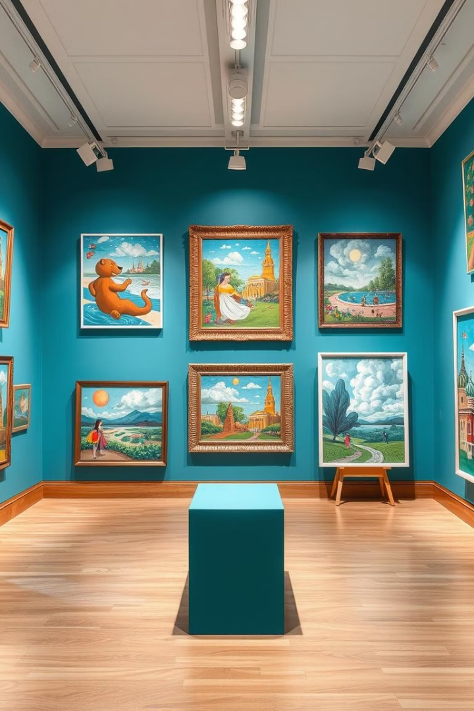
Заключение: вклад в мировую культуру
Разнообразие стилей
Широкий спектр художественных направлений и подходов.
Влияние
Формирование новых поколений художников в России и мире.
Перспективы
Продолжение экспериментов и творческого развития.

